Slide 1

Bài 4 Định dạng bảng

Slide 2

MỤC TIÊU
Giới thiệu và tạo bảng cơ bản
Định dạng bảng html5
Áp dụng style cho bảng
‹#›

Slide 3
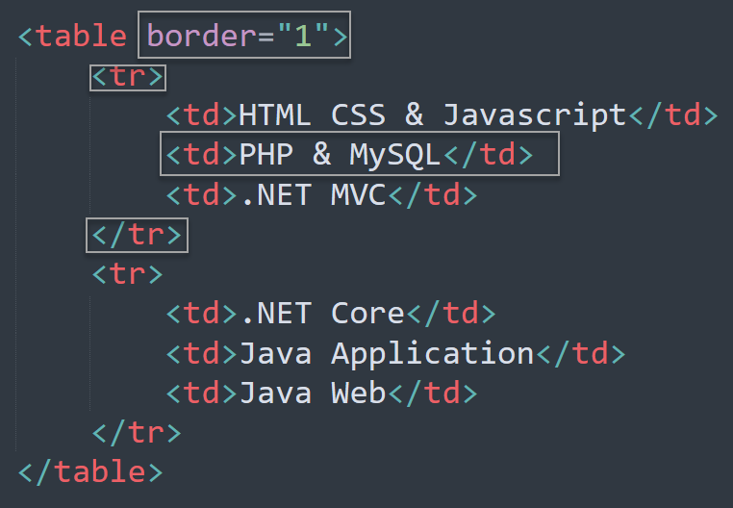

Giới thiệu và tạo bảng cơ bản
Một bảng được tạo thành bởi các hàng và cột.
Một bảng có thể có nhiều dòng mỗi dòng có nhiều cột
Để định nghĩa bảng thì phần tử <table> được sử dụng, các dòng được định nghĩa bởi phần tuer <tr> và các cột được định nghĩa bởi phần tử <td>
Mặc định bảng không có viền, thuộc tính border của các phần tử <table> xác định một viền

Slide 4
Định dạng bảng sử dụng thuộc tính html 1/4
Trên phần tử <table> có thể có các thuộc tính
Tên thuộc tính | Mô tả | Ví dụ
border | Tạo viền cho bảng | Border=“1”
width | Chiều rộng cảu bảng | Width=“800”
align | Căn lề cho bảng | Align=“center | left | right”
cellspacing | Khoảng cách các ô | Cellspacing=“0”
cellpadding | Khoảng cách nội dung tới viền | cellpadding="10"
bgcolor | Màu nền cho bảng | bgcolor="#ccc"
hidden | Ẩn bảng | hidden=“true | false”

Slide 5
Định dạng bảng sử dụng thuộc tính html 2/4
Trên phần tử <tr> có thể có các thuộc tính
Tên thuộc tính | Mô tả | Ví dụ
align | Căn lề nội dung chiều ngang của dòng | Align=“left | center | right”
valign | Căn lề nội dung chiều dọc của dòng | valign=“top | middle | bottom”
bgcolor | Màu nền cho dòng | bgcolor="#ccc"
hidden | Ẩn dòng | hidden=“true | false”

Slide 6
Định dạng bảng sử dụng thuộc tính html 3/4
Trên phần tử <td> hoặc <th> có thể có các thuộc tính
Tên thuộc tính | Mô tả | Ví dụ
align | Căn lề nội dung chiều ngang của cột | Align=“left | center | right”
valign | Căn lề nội dung chiều dọc của cột | valign=“top | middle | bottom”
bgcolor | Màu nền cho dòng | bgcolor="#ccc"
width | Chiều rộng cảu bảng | Width=“60”
height | Chiều cao của cột | Height=“60”
colspan | Gộp các cột trong một dòng | colspan="2"
rowspan | Ghép các cột trên các dòng khác nhau | rowspan="2"
hidden | Ẩn cột | hidden=“true | false”

Slide 7
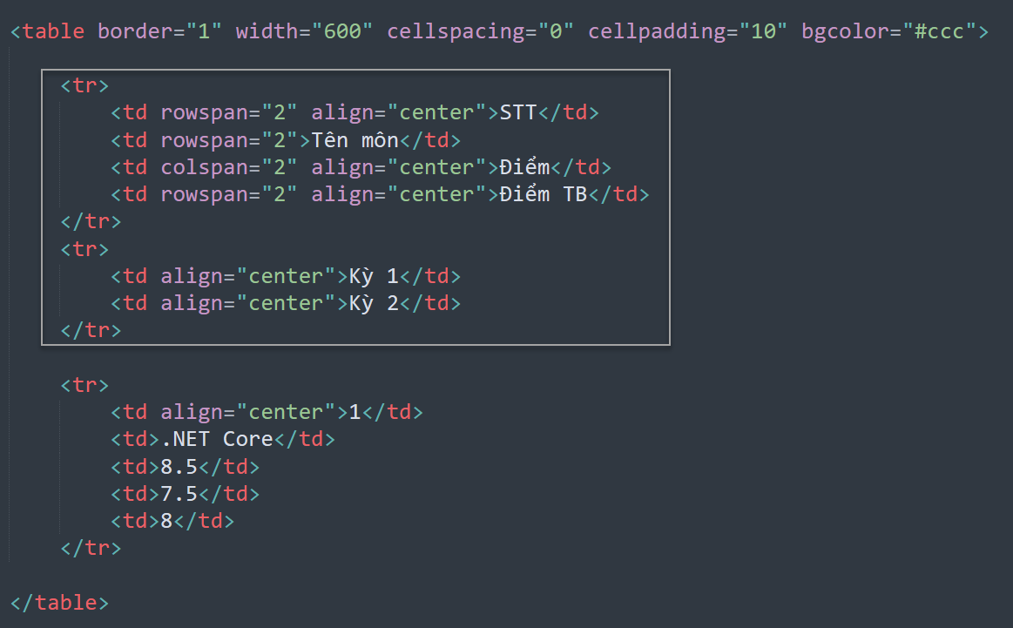
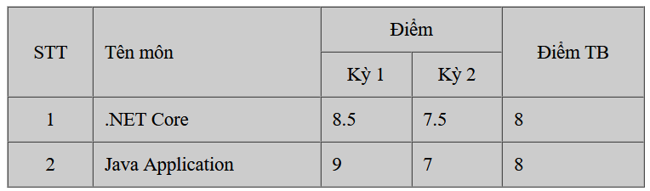
Định dạng bảng sử dụng thuộc tính html 4/4

Slide 8
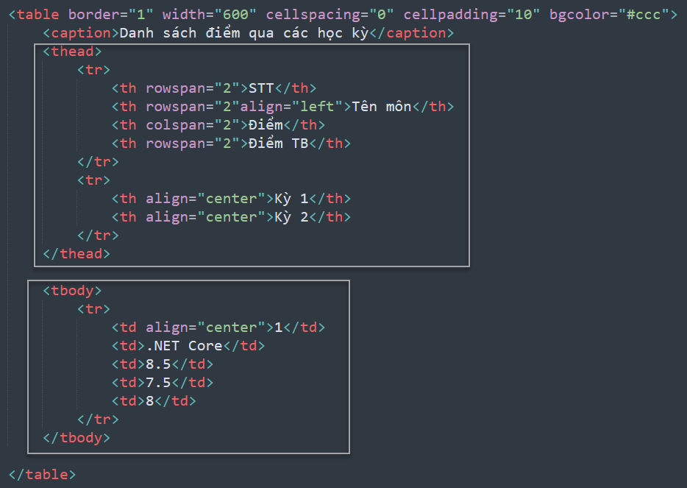
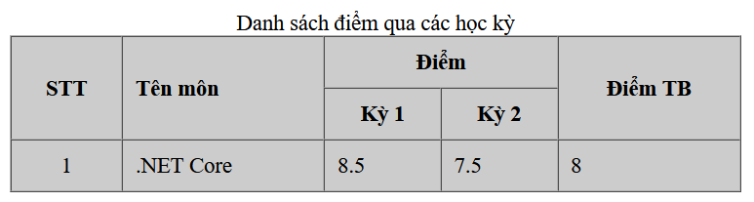
Cấu trúc bảng html5
Html5 định nghĩa bảng gồm <thead>, <tbody>, <tfoot>
Phần tử mới | Ý nghĩa | Thuộc tính
<thead> | Phần đầu cảu bảng | Align, valign
<tbody> | Phần thân của bảng | Align, valign
<tfoot> | Phần cuối của bảng | Align, valign
Cation | Tiêu đề mô tả bảng
Notes:
Tách 2 slider

Slide 9
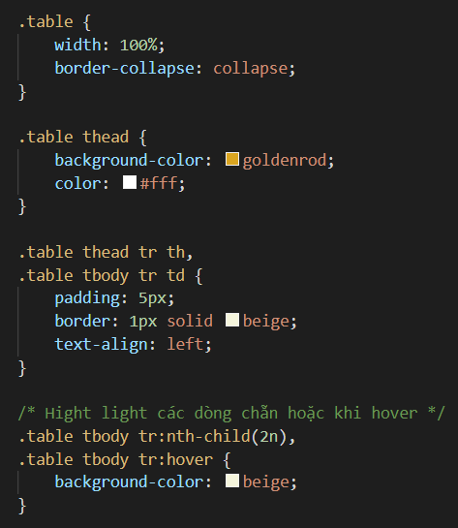
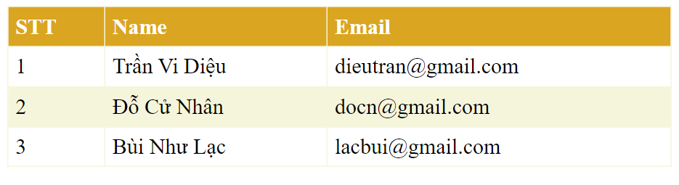
Áp dụng css để định dạng bảng
Thông thường việc định dạng bảng sử dụng css được áp dụng nhiều hơn là sử dụng các thuộc tính trên thẻ html của bảng
Có thể áp dụng CSS style cho bảng như: width, border, padding, background, color,…

Slide 10

Live demo
LIVE DEMO

Slide 11

HỎI ĐÁP

Slide 12

TRẢI NGHIỆM THỰC HÀNH

Slide 13






HỆ THỐNG ĐÀO TẠO CNTT QUỐC TẾ BACHKHOA - APTECH
TRÂN TRỌNG CẢM ƠN!
238 Hoàng Quốc Việt, Bắc Từ Liêm, Hà Nội
0968.27.6996
tuyensinh@bachkhoa-aptech.edu.vn
www.bachkhoa-aptech.edu.vn

